Slide 1
主数据管理
2017-10-30

Slide 2
目录
主数据管理概览
主数据管控流程
主数据架构和生命周期
主数据建设成功果展示
主数据数据模型展示
讨论

Slide 3



数据的世界正在发生变化
工业3.0跨向4.0所作出的变革中，数据流成为推动价值成长的第一要素，企业通过数据流与人流、物流、资金流和业务的匹配，以高效精准的统筹实现价值创造。数据是可以交易的，而数据治理正是工业4.0的实质问题。
数据爆炸
10x
数据量每5年增长10倍
Hadoop
Spark
便宜、分布式存储
和处理
85%
来自新的
数据类型
3Vs
Volume海量
Velocity速度
Variety多样
对各类数据的
便捷访问
云计算
到2015年， 建设现代化信息管理的企业将在财务上胜过同行20%
– Gartner, Mark Beyer, “Information Management in the 21st Century”
Notes:
马云：数据不是在于挖掘，数据在于分享、数据在于交换，两个完全不同的数据合在一起，突然得到了一种新的产品和新的服务出来

Slide 4















企业信息化过程中存在的主要问题
总部
专业分公司
业务系统A
业务系统B
业务系统C
业务系统D
业务系统E
垂
直
集
成
流程孤岛
业务系统B
信息孤岛
业务系统A
业务系统C
业务系统D
业务系统E
地区公司
一个实际的业务流程被多个系统割裂，难以从流程管理角度控制整个流程绩效
流程1
流程2
流程3
流程4
流程。。。
流程5
水平集成
信息不规范
信息存放不统一

Slide 5
数据范围
公共数据编码标准化数据范围：主要涵盖了人、财、物及基础编码等9个方面的内容
人
组织机构编码
人事编码
描述了组织机构的基本信息、组织层次关系、部门设置、编制、人员基本信息、学历、民族、职称等
描述了物资和设备管理所需的相关数据，包括基本信息、销售、采购、仓储、会计、成本等
供应商
供应商编码
物
物资编码
设备编码
基础编码
客户
客户编码
财
会计科目编码
固定资产编码
项目编码
描述了供应商的基本信息、采购信息、付款货币、付款方式、最小订货量等
描述了客户的基本信息、销售信息、银行信息、发票和付款信息等
描述了会计科目分类、会计明细科目、固定资产基本信息、固定资产采购、折旧、维护等

Slide 6
主题数据特点
形式
生命周期
易变性
价值
可变性
主题数据在业务过程中通常以主名词的形式出现, 通常可以分为四大类: 人，物，地点和概念。
有CRUD和查找的生命周期过程。
比交易数据更不易变动。
数据元素价值高。
数据实体的属性有变动的可能。

Slide 7











主数据管理
普光智能气田建设
数据资源中心
监管
Users
数据中心
视频数据
数据中心
SAP
可信的 主数据
共享
视频数据
汇集
实时数据
SAP
地理信息
实时数据
清洗
地理信息
确保企业
提升数据质量
提高主数据信息在综合研究、生产营运、经营管理等业务环节的敏捷一致
符合企业和政府的法律法规
提升商务智能分析业务洞察力
降低数据管理成本
在整个企业范围内合并和维护唯一的、完整的和准确的主数据信息
集中、全面维护详细、可信任的（多变）主数据信息
在需要的时候分发主数据信息到所有的运营和分析系统

Slide 8








主数据管理
确保干净的、准确的企业数据
数据标准化
匹配引擎
重复处理
抽取和标准化属性
在主从目录中进行分类
使用行业&公司标准
使用定制的引擎运行大量搜索
识别重复并预防重复发生
合并条目纪录以防止在产品数据存储中产生重复
在数据表上声明约束条件
设计映射关系，检查完整性
审计、清洗和回收脏数据
主数据管理工具
自动产生和确认
工作流
条目清晰
通过条目号和描述生成规则进行数据规格化
在所有数据入口点请求用户自定义确认
逐步执行新条目定义和审批流程
产品变化控制
去除不必要的纪录来减少数据量

Slide 9
解决之道
内部用户
流程孤岛
人员访问孤岛
企业关系人
内部EIP
业务系统
Workflow
外部EIP
管理系统
主数据管理平台
统一规划
集中建设
信息孤岛
信息孤岛
决策支持系统
区域孤岛
企业管理者

Slide 10







消除信息孤岛的最佳实践—主数据管理平台
数据观察
数据分析
数据规划
主线流程
战略定位
战略规划
绩效执行
产品线研究
融资
土地获取
产品定义
项目实施
现场销售
签约
入伙管理
产权办理
集中整改
公司客服
物业服务
服务流程
政府关系
媒体关系
员工关系管理
人员激励服务
人员获取服务
企业文化
三会服务
资金管理
税费管理
财务帐务
固定资产管理
财务内审
品牌管理
经营性资质办理
流程管理
知识管理
信息管理服务
行政服务
秘书服务
资料管理
档案管理
投资者关系
供应商关系
联盟商家
教育机构管理
会员关系
客户满意度
案件办理
部品材料管理
监控流程
信息标准
规范体系
经营管理
设计变更与现场签证
支付
招投标
合同
工作申请
结算
收费
主数据
管理平台
非结构化数据Word 文档，
Email, 传真,
白皮书,
论文
元数据
XML, Tags,
注释,
描述,
知识库
交易数据
费用、项目任务、固定资产、产品
描述
描述
主数据
数据总线
主数据管理
描述
描述
始终使用
MDS
参与
分析数据
主数据(参考)
人员、资产、项目
商业智能系统
参与
运维系统/LOB
分析型
交易型

Slide 11
信息标准化
数据观察
数据分析
数据规划
业务流程
主数据实体识别
候选数据实体
编码索引
相关单据
。。。
主数据分类
数据实体关系
。。。
元数据定义
分类分段编码
主数据同步方式
主数据版本方案
主数据有效期
。。。
通过信息资源规划形成信息和数据标准
编码标准
字段标准
实体关联标准
层次标准
版本标准
有效期标准

Slide 12
信息标准化
流程+KPI
部品材料分类编码表
部品材料管理流程
指引
信息收集及前评估工作指引
样品管理工作指引
范本
部品材料基本信息单
部品材料接收登记单
权限控制表
职位说明书
使用信息登记工作指引
部品材料后评估工作指引
部品材料评估表
部品材料样品调阅记录表
项目部品材料清单
部品材料管理权限控制表
部品材料管理专员
信息资源规划示例
示 例
部品材料
数据观察
数据规划
数据分析

Slide 13



信息标准化
信息资源规划示例
主名词识别
示 例
主名词实体 | 可能归属的主数据
部品材料实体 | 部品材料主数据
供应商实体 | 供应商主数据
输入者实体 | 员工/人员主数据
调阅者实体 | 员工/人员主数据
项目实体 | 项目主数据
特征分析
判定特征 | 符合度判断
形式为主名词 (人 / 物 / 地点 / 概念) | 属于物的主名词,符合
生命周期 | 有创建，读取，更新，删除和查找的生命周期过程,符合
数据存活时间 | 不易变动,符合
数据价值 | 对企业非常重要,符合
可变性 | 样品存放位置,技术参数,供应商,后评估信息等属性有一定的变动可能性,需要进行管理,符合
ABC分类
分类 | 分类说明 | 判断及理由
A类 | 主数据服务提供应用系统的主数据表的视图,物理存于应用系统数据库中,主要用于低成本的整合应用数据库 | 该做法不适合目前企业的系统规划,不应采用
B类 | 具有复杂的实体关系,需要建立该主数据的领域模型与多个关系数据表,存于特定主数据库中 | 部品材料主数据应尽量由未来的主数据管理系统进行生命周期的统一管理(增删改查集中管理),而非由部品材料管理应用的数据存储管理,优先使用本类方式
C类 | 简单的Lookup单表,存于主数据库的基础表集 | 部品材料主数据不是简单的代码+名称,有层次结构并与其他主数据的关系,因此不属于C类
U-C矩阵
部品材料管理应用
财务帐务应用
报表引擎
……
供应商实体
员工/人员实体
项目实体
项目实施应用
支付
部品材料
数据分析
数据观察
数据规划
生产者
消费者
关联

Slide 14
信息标准化
信息资源规划示例
部品材料元数据定义
示 例
名称 | 类型 | 备注
库编号(唯一识别) | 字符串 | 本实体ID
名称 | 字符串
分类号 | 字符串 | 层次结构
分类名称 | 字符串
供应商(->供应商主数据) | 字符串 | 供应商实体ID
品牌/型号 | 字符串
样品存放位置 | 字符串
技术参数 | 字符串
设计图 | 文件
样品图 | 文件
备注 | 字符串
前评估信息 | 字符串
后评估信息 | 字符串
信息输入者 | 字符串 | 人员实体ID
信息输入时间 | 日期
部品材料
数据规划
数据分析
数据观察

Slide 15
信息标准调研实施过程
步骤一
主数据识别
步骤二
实体属性
步骤三
业务管理
流程
步骤四
IT管理
流程
修订&
发布
现有业务流程
现有业务指引
现有IT系统
调研
访谈
项目/期区主数据
产品/楼栋主数据
合同主数据
供应商主数据
主数据
业务指引范本
IT系统数据结构
梳理业务实体（B类）
梳理业务属性
梳理维度数据（C类）
主题域的B类实体
主题域的B类实体属性
主题域涉及的C类数据内容
现有业务流程
现有业务指引
B类数据属性
调研每个业务实体的业务生命周期
调研业务实体属性的主责部门
调研业务实体属性与业务节点的UC关联
主题域实体的业务流程
主题域实体属性的管理流程
主题域实体属性与业务节点UC关联
现有IT系统
B类数据属性
C类维度数据内容
梳理每个业务实体的IT系统生命周期
识别业务实体属性与IT系统的UC关联
梳理B类数据与IT系统关联形成的视图(A类)
主题域实体的IT生命周期
主题域实体属性与IT系统的UC关联
A类数据
之前步骤的所有输出
修订
发布
输入
过程
输出

Slide 16
管理规范与标准
主数据编码规范
主数据管理规范
主数据应用接口规范
主数据定义规范
主数据管理平台维护规范
主数据引用规范

Slide 17
目录
主数据管理概览
主数据管控流程
主数据架构和生命周期
主数据建设成功果展示
主数据数据模型展示
讨论

Slide 18
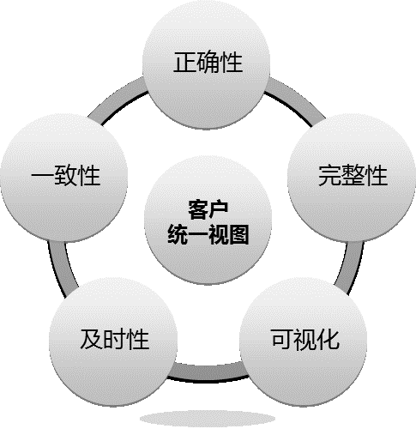
主数据管控目标
通常需要在整个企业内外部的数据范围内保持一致性(consistent)、完整性(complete)、正确性 (accurate)及及时性（timely),为了达成这一目标,需要进行主数据管理(Master Data Management ,MDM)。
一致性(Consistent)
Data is consistent when it relates, as it should, with other information.
正确性 (Accurate)
Data is accurate when it meets the user’s expectations.
及时性（Timely)
Data is timely if it is made available to the users when it is needed.
完整性(Complete)
Data is complete when all of the presented fields have information contained in them.
Master Data Management
Notes:
一致性是指数据是否遵循了统一的规范，数据集合是否保持了统一的格式。一般的数据都有着标准的编码规则。
完整性指的是数据信息是否存在缺失的状况，数据缺失的情况可能是整个数据记录缺失，也可能是数据中某个字段信息的记录缺失。不完整的数据所能借鉴的价值就会大大降低，也是数据质量最为基础的一项评估标准。
正确性是指数据记录的信息是否存在异常或错误。和一致性不一样，存在正确性问题的数据不仅仅只是规则上的不一致。最为常见的数据正确性错误就如乱码。其次，异常的大或者小的数据也是不符合条件的数据。
及时性是指数据从产生到可以查看的时间间隔，也叫数据的延时时长。及时性对于数据分析本身要求并不高，但如果数据分析周期加上数据建立的时间过长，就可能导致分析得出的结论失去了借鉴意义。

Slide 19
主数据管理小组
IT部门成立专门数据管理小组
制定主数据各种规范和标准
数据库设计规范
编码规范
…
设计Review
流程合理性
控制合理性
管理合理性
建设合理性
实施Review
系统上线初始化数据整理和review，包括组织、角色、功能清单、功能权限、数据字典和基础数据
Review现有数据域和子域，建设完整的数据库表结构和信息字段完整度
数据信息管理和运维管理规范

Slide 20
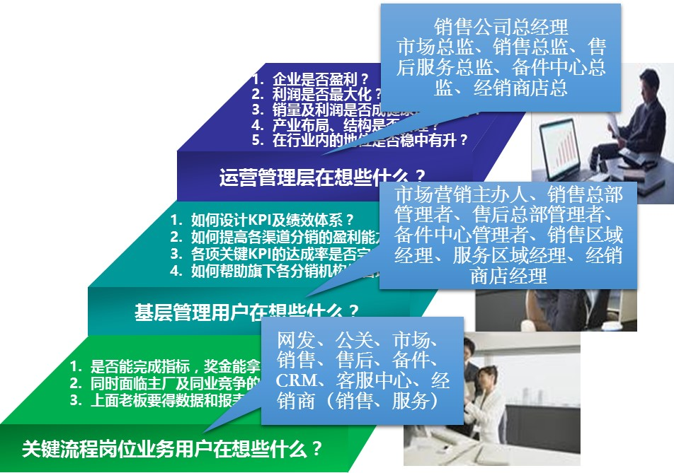
主数据管理小组任务
数据小组核心任务
探讨数据与业务间的关联性
诊断和整理现有的表结构、数据域、数据字典
梳理数据来源
外部数据：工厂数据、车联网数据、网络和社交媒体数据及外围系统接口和外围系统交互关联性。
内部数据：数据来源、数据定义、数据存放、数据取用的逻辑关系，确认主数据对统一管理、同步更新、统一发布功能。
汇整和提报现有数据现状和问题
总结数据小组发展方向和定位
数据管控方法
基于业务过程的分析
基于使用者的分析
基于外部系统集成的分析
基于管理者展现的分析

Slide 21
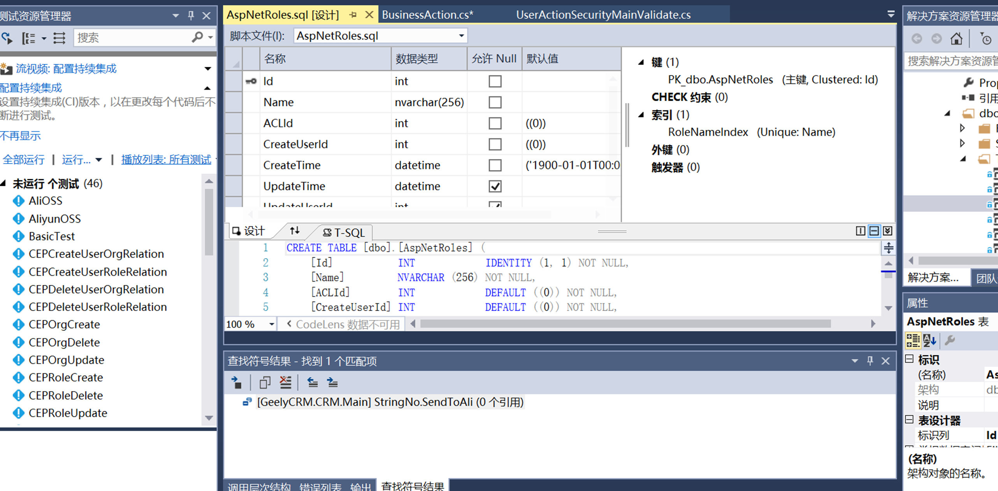
主数据管控流程-开发期
建表/修改表统一管控
提报
检查
执行
由主数据协调小组进行快速审阅
主数据协调小组进行脚本统一执行
由各业务模块负责人进行提报进CEP ONE的表结构
TFS中建立建立脚本库，追踪记录CEP ONE的建表或者修改表的脚本

Slide 22
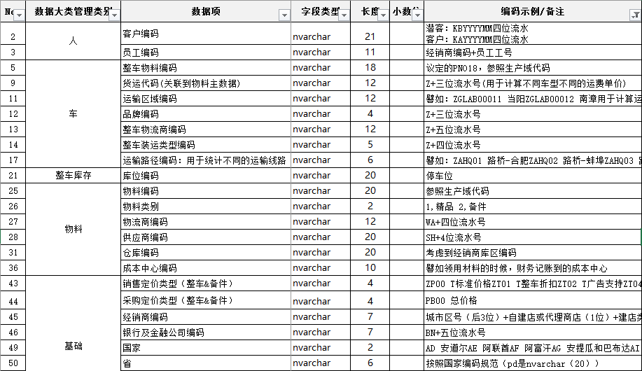
主数据编码规范-样例
制定统一的主数据库标准，做为信息代码的全局性和指导性文件。以下为MDM编码样例：
Notes:
1）从生产系统继承规则
2）与业务共同定义规则
3）系统自用编码规则
整车交货单承运单是流水

Slide 23
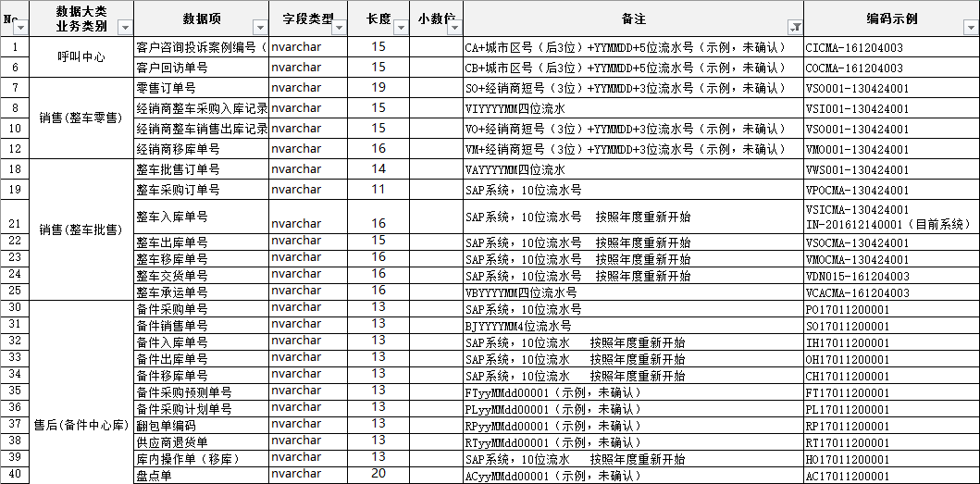
主数据编码规范
制定统一的主数据库标准，做为信息代码的全局性和指导性文件。以下为ODS动态主数编码样例：
Notes:
1）从生产系统继承规则
2）与业务共同定义规则
3）系统自用编码规则
整车交货单承运单是流水

Slide 24
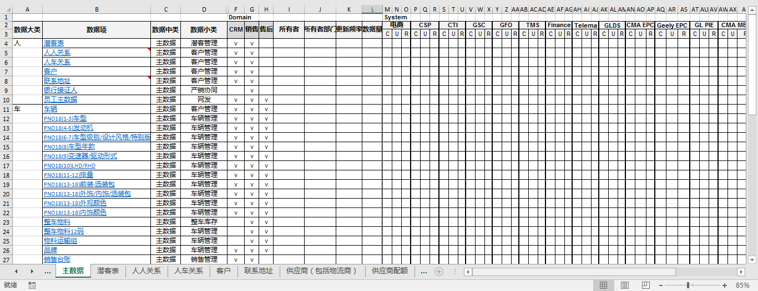
主数据调研统计表

Slide 25
主数据字典规范
应用层
数据字典位置
CEPONE MdmItemCode
数据字典调用
OData查询接口，提供服务器端应用调用的方式(不支持客户端直接调用)
Dynamics产品数据字典
在Dynamics Solution中与CEPOne同步修改
技术架构
ODATA框架统一调用
数据字典表（ MdmItemCode ）
主数据
运维方式
数据字典变更申请
变更审核
主数据数据字典表MdmItemCode、Dynamics Solution同步变更
部署方式
数据字典变更必须从开发环境开始
DEV
SIT
UAT
PRD

Slide 26
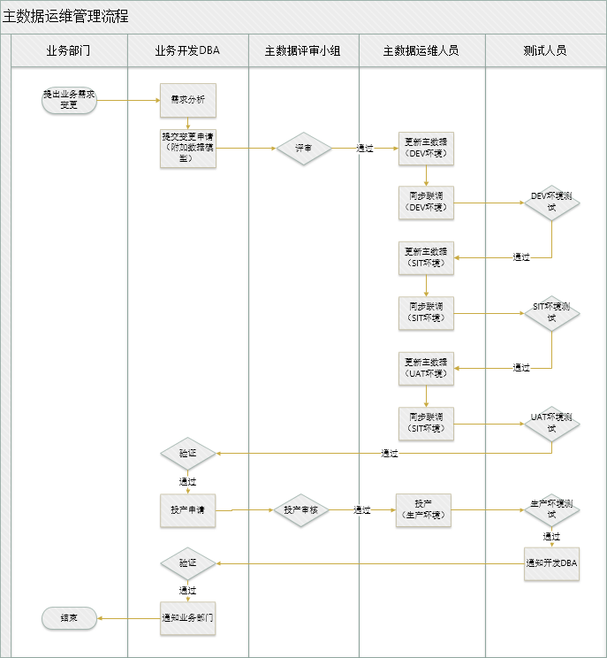
主数据运维变更规范
变更原则：
业务开发DBA提交变更申请
评审小组审核意见
根据审核结果执行变更
未经评审小组评审，主数据表禁止随意变更
变更申请
评审
SIT变更
UAT变更
PRD投产
DEV变更

Slide 27
主数据安全规范
数据加密
数据存储加密，对于关键的交易类数据和隐私类数据，采用TDE数据加密技术对数据文件进行加密。
SSL加密，尽量采用Windows身份认证，如果一定要用SQL身份认证，建议导入权威CA证书，而不是SQL自签发证书。
访问控制
管理员权限，仅在必须的时候，再使用管理员账户来访问数据库。最小化管理员账户数目。
尽量避免对builtin\administrators账户组的依赖，服务器级别角色，尽量使用服务器级别角色，而不是采用授权给单个用户。数据库所有权，不同的数据库有不同的所有者，并非所有的数据库拥有者都是sa。减少每个数据库拥有者的数目，系统存储过程，禁用xp-cmdshell，除非绝对需要，禁用邮件程序
权限控制
架构schema，在架构级别使用所有权和权限来管理数据库对象。并不是所有的架构归dbo所有，减少每个架构的所有者，
数据库所有权，不同的数据库有不同的所有者，并非所有的数据库拥有者都是sa，减少每个数据库拥有者的数目
数据库对象授权，封装在模块内访问，通过数据库角色或Windows组管理权限，使用权限粒度实施最低权限原则，不要启用guest访问
数据库备份
配置数据库的备份策略，每天一次增量，每周一次全量
要保证备份文件的高可用性，设置独立的备份管理员账户
每季度做一次备份内容的恢复演练

Slide 28
目录
主数据管理概览
主数据管控流程
主数据架构和生命周期
主数据建设成功果展示
主数据数据模型展示
讨论

Slide 29
主数据架构
主数据规范执行
进入CEPOne主数据的表及字段执行统一规范
应用层
销售
CRM
售后服务
索赔和备件
ODATA框架统一调用
业务系统
One Database
SQL CEP One
数据共享区（阿里云）
大数据系统
一车一档
车联网
CEP One Database
数据集市区
数据集市临时区
数据转换
数据集市
数据展现

Slide 30
主数据一览表
已完成
计划完成
MDM
售中
ODS
外部对接
人
客户行为
经销商售后
1
路桥一车一档
客户和联系人
用户自服务
粉丝及车主俱乐部
潜客
会员
案例
客户体验
案例处理过程
回访记录
客户关怀
市场活动
经销商索赔
新车交付
维修项调整
2
张家口一车一档
7
1、2
卡券管理
客流/潜客分析
售后满意度
客户反馈
预约表
服务招揽
预约管理
3
EPC
车
7
4
整车物料
整车物料12码
车辆
整车零售
维修取车/交车
到店接待服务
售后维保
4
DRO
备件
零售订单
收款
库存提车
交车
上牌申请
交车表
维修领料
维修终检
5
车联网
3
备件主数据
备件中心库基础
备件价格
翻包后组托
翻包工艺
包材
客户结账
维修委托书
技术支持
6
产销协调平台（GFO）
整车批售、库存
6
PDA区域设置
批售订单
产销协调
库存盘点
整车入库
整车移库
中转调拨
整车出库
主机厂售后
7
GSC
经销商
经销商备件
销售公司索赔
上游供应商索赔
零件返回
8
SRM
经销商主数据
经销商仓库
经销商库位
经销商计划预测
经销商备件销售
经销商库存管理
经销商备件外采
经销商备件退/换
经销商采购合同
零件召回
三包
9
财务
基础配置
主机厂备件
系统表
数据字典
服务包
币别
供应商
标准工时
问题分类
备件采购
预测计划
库存管理
交易跟踪记录
委外加工
备件销售
权限/角色
雇员
组织架构
保险方案
知识库
工时费用
供应商日历
商品目录/内容
经销商促销价格
操作日志
跟踪日志
上传文件记录
工厂
司机
运输区域
运输路线
承运商
短信表
经销商
基本信息历史记录
入网退网
考核记录
申诉记录
形象管理
储备资金
文件删除记录
安全审计日志
系统菜单
仓库
存储区
库位
入库策略
板车

Slide 31
主数据数据规范
主数据库列表 –本次迭代梳理结果，共323主数据库表
大类 | 主数据小类 | 表单名称 | 汇总 （共）323
（MDM）静态主数据 | 人 | 客户、联系地址、客户标签、标签基础数据、标签组、人人关系、人车关系、积分账户、会员信息表、会员升级事件关联 | 10
 | 车 | 整车物料、整车物料12码、PNO18(1-3)车型、PNO18(4-5)发动机、PNO18(6-7)车型级别/设计风格/特别版、PNO18(8)车型年款、PNO18(9)变速器/驱动形式、PNO18(10)LHD/RHD、PNO18(11-12)排量、PNO18(13-18)前装-选装包、PNO18(13-18)外饰/内饰/选装包、PNO18(13-15)外观颜色、PNO18(16-18)内饰风格、车辆、品牌、工程车型、整车物料与选装包关系、整车物料与销售特性关系 | 19
 | 备件 | 备件主数据、托标签信息表、公司、备件仓库、备件存储区、备件库位、收货异常信息表、目标库位配置表、翻包附件表、翻包工艺表、冻结,解冻、包材信息、包材库存、PDA区域设置、合箱区域、合箱区经销商关系、客户组、客户经销商管理、备件促销、备件价格组利率维护表、备件价格维护、仓库道口配置、按价格组促销、按经销商价格组促销、按经销商价格组明细、按经销商价格组促销明细、按备件促销、按客户群组促销、按客户群组促销明细、物流时效、订单日历、供应商协议、供应商配额 | 33
 | 基础配置 | 问题分类类型、问题分类1、问题分类2、问题分类3、问题分类4、工厂、仓库、存储区、库位、承运板车、板车司机、车道、运输区域、运输线路、承运商、短信表、入库策略、工时费用表、数据字典表、供应商日历、供应商信息、Q&A知识库、服务包SoftOffering、服务包小包、服务包大包、服务包大包标准工时关系表、服务包小包SoftOffering关系表、服务包小包标准工时关系表、服务包大包小包关系表、服务包大包SoftOffering关系表、币别、标准工时、标准工时和单元关系 | 33
（ODS）动态主数据 | 客户行为 | 案例、联络记录、用户工单、案例处理过程、回访单、经销商回访记录、CASE、试驾记录、信息投递申请、试乘试驾回访调研、市场营销活动机构关联表、潜客、线索率统计 | 13
 | 整车零售 | 零售订单、锁车逻辑中间表、收款单、保险方案、在产车下线交期维护、经销商销售台账、经销商销售出库记录、经销商采购入库记录、交车单 | 9
 | 整车批售库存 | 批售订单、经销商销售预测、经销商销售计划、销售预测表、销售预测内外饰汇总、销售预测提报、销售预测数量汇总、销售计划、盘点单、盘点单明细、整车库存盘点单记录、仓库锁定登记表、整车移库、返修登记表、库存提醒规则、返厂登记表、销售公司出入库记录、转储订单、转储采购订单、交货单、交货单明细、承运单、承运单打印日志、主机厂销售台账表、批售订单、整车采购订单表、配车记录表、承运交货单 | 28
 | 经销商备件 | 采购计划、采购计划备件列表、经销商备件库存表、经销商备件库存流水、经销商仓库细、经销商采购单、经销商采购单明细、销售单主表、备件销售退货、备件销售退货明细、销售退货结算单、销售退货结算单收款明细、销售结算单、货损或者货差单、货损或者货差单附件列表、货损或者货差单备件列表、销售结算单收款明细、预定单、预定单备件明细、预约备件准备单、预约备件准备单明细、维修领料记录、调拨主表、采购退货主表、盘点单主表、盘点明细、损溢主表、损溢明细、备件库存流水、备件仓库库位、移库单明细、移库单、外部采购单、外部采购单明细、外部采购退货、外部采购退货单明细 | 36
 | 主机厂备件 | 托与零件关系表、仓库入库主表、仓库入库明细表、仓库库存交易记录操作表、包材交易主表、包材交易明细、发运单表、发运单明细表、装车单表、装车单明细表、库存表、备件库存参数维护、盘点主表、盘点明细表、盘点差异分析主表、盘点差异分析明细表、库内操作表、库内操作明细、单据序列号生成表、备件交易明细表、备件交易主表、备件交易记录表、备件交易跟踪表、库内操作记录表、备件采购订单主表、备件采购订单明细、SO单、SO单明细、出库单、出库单明细、拣配卡、拣配卡明细、拣配任务表、拣配箱、拣配箱拣配任务关系、合箱、合箱明细、装车单、装车单明细、订单类型配置、订单类型配置明细、适用车型系数配置、备货订单取消管理、备货订单取消管理明细、按备件价格组促销、备件采购属性系数配置、备件采购计划预测、采购计划、采购计划明细、采购订单、采购订单明细、采购订单角色审核金额配置、委外计划主表、委外计划明细、委外原材料订单主表、委外原材料订单明细、原材料取货通知单、原材料取货通知单明细 | 58
 | 经销商 | 设计稿基本信息、经销协议基本记录、经销商信息变更记录、经销商形象详细记录、经销商基本信息历史记录、考核记录、申诉记录、退网流程记录、经销商建店各种保证金、面试简历管理、退网流程记录 | 11
 | 经销商售后 | PDI工单、PDI项目检查表、异地新车交车确认表、预计交车时间变更记录、新车精品加装项、联系任务表、任务问卷、任务问卷题选项、预约工单、预约维修备件、预约维修项目、客休服务纪录、维修项作业、维修作业工位技师表、维修项作业操作记录、经销商工位表、追加维修项审核纪录、经销商技师工组、经销商技师组技师表、调度延迟操作表、互检项目表、追加维修项审核纪录 | 22
 | 主机厂售后 | 功能表、月度付款列表、主机厂零件返回通知管理、保修申请主表、零件\其他费用表、保修申请单备注、系统参数配置、上游供应商索赔、保修预算监控、保修预算监控明细、保修政策、保修索赔审计信息 | 12
 | 系统表 | 用户、角色、用户角色对照表、组织架构、行政区划、区域、区划与区域对应关系、用户组织架构对照表、系统操作日志1、系统操作日志10、系统操作日志11、系统操作日志12、系统操作日志13、系统操作日志14、系统操作日志15、系统操作日志2、系统操作日志3、系统操作日志4、系统操作日志5、系统操作日志6、系统操作日志7、系统操作日志8、系统操作日志9、系统操作日志、系统跟踪日志、系统上传文件记录、系统上传文件删除记录、系统上传文件草稿记录、操作日志、安全审计日志、系统菜单、系统接口操作配置表、系统功能表、功能接口表、角色功能表、系统参数表、用户角色表、账户表、组织架构表、 | 39
Notes:
第3迭代这一个月时间，主要针对数据模型进行了进一步优化完善，根据longlist对应功能，梳理主数据库表

Slide 32
MDM-客户
生命周期（原生）
创建
修改
读取
表名称
模糊客户
潜在客户
成交客户
保有客户
忠诚客户
唯一线索
姓名
手机
多渠道销售阶段
客户
客户等级
经销商
积分
销售跟进阶段
客户
销售顾问
车辆成交阶段
客户
服务顾问
维修阶段
客户
挽留阶段
主动关怀
流失预警
维修委托书
维修项目
维修委托书
维修项目
车辆档案
备件订单
车辆档案
备件订单
售后回访
地址
售后回访
地址
联系人
会员等级
联系人
会员等级
联系人
会员等级
人车关系
交车单
人车关系
交车单
人车关系
交车单
销售台账
定金
销售台账
定金
销售台账
定金
人人关系
意向车型
人人关系
意向车型
人人关系
意向车型
人人关系
意向车型
试乘试驾
跟进记录
试乘试驾
跟进记录
试乘试驾
跟进记录
试乘试驾
跟进记录
账户积分
会员事件
账户积分
会员事件
账户积分
会员事件
账户积分
会员事件
展厅
官网
展厅
官网
展厅
官网
展厅
官网
展厅
官网
活动
报名
活动
报名
活动
报名
活动
报名
活动
报名
留言
圈子
留言
圈子
留言
圈子
留言
圈子
留言
圈子
各渠道线索系统
电商平台
电商平台
维修系统
CRM系统
Notes:
客户各个生命周期阶段的画像信息都会存入主数据
客户主数据生命周期包括5个阶段，1.模糊客户 2潜在客户 3 成交客户 4 保有客户 5 忠诚客户
客户主数据贯穿生命周期不同阶段，是不断完善的过程

Slide 33
MDM-车辆
生命周期（继承）
创建
修改
读取
表名称
计划
制造
营销
售后
生产预测阶段
车辆
PNO18码
VIN
制造阶段
车辆
PNO18码
VIN
销售阶段
车辆
VIN
PNO18码
里程数
保修开始日期
维修阶段
车辆
PNO18码
委托施工单
维修项目
零售单
零售单
维修材料
整车采购价
整车销售价
整车采购价
整车销售价
采购单
批售单
采购单
批售单
关键件扫码记录
过点信息
过点信息
关键件扫码记录
过点信息
关键件扫码记录
经销商需求计划
采购订单
经销商需求计划
采购订单
采购订单
经销商需求计划
采购订单
经销商需求计划
生产计划(采购订单)
生产计划(采购订单)
生产计划(采购订单)
生产计划(采购订单)
产销协同系统
MES 系统
整车销售系统
维修系统
Notes:
第二个，从计划开始

Slide 34
MDM-备件
生命周期（继承）
创建
修改
读取
表名称
SBOM定义
采购
销售
售后
备件主数据
备件代码
物料类型（备件）
备件名称
SBOM定义继承
备件主数据
备件代码
物料类型（物料、辅料、精品、包材）
备件采购阶段
备件主数据
备件代码
物料类型
备件销售阶段
备件主数据
备件代码
替代件
供应商索赔阶段
召回
供应商索赔
备件价格表
备件销售订单
备件库存台账
备件销售订单
备件库存台账
备件采购订单
备件价格表
运费
备件价格表
运费
备件库存台账
备件采购订单
备件库存台账
备件采购订单
备件库存台账
CMA EPC 系统
备件中心库管理系统
备件中心库管理系统
售后管理系统
Notes:
备件中心（总部）主要核心业务是：采购、销售、供应商、库房管理、物流配送（外包可不列入）、经销商备件库

Slide 35
MDM-经销商
生命周期（原生）
建议增加
创建
修改
读取
表名称
建店
运营
退网
建店申请审核阶段
4S运营阶段
经销商主数据
主要联系电话
地址
营业执照
地址
停用状态
退网阶段
注册地址
国家省市区
建店级别
经销商主数据
主要联系电话
地址
营业执照
地址
经销商编码
大区
建店类型
公司全名
公司简称
运输区域
成立日期
注册资本
付款方
法人代表
商务负责人
所属母公司
营业执照
税务登记证
企业性质
组织机构代码证
税号
默认出货公司
开户银行
开户分行
默认出货仓库
开户账号
建店日期
经度
加盟日期
通过验收日期
纬度
经销商和付款关系
经销商资金账户
经销商资金账户
店面地址
邮编
销售热线
员工
经销商授权
经销商和付款关系
经销商资金账户
公司邮箱
联络人邮箱
服务热线
考核
申请记录
员工
经销商授权
联络人手机号
传真
二网地址
考核
申请记录
紧急订单最大采购金额
紧急订单最小起订金额
网发系统
销售/售后/财务系统
网发/财务系统
Notes:
经销商万一退网

Slide 36
ODS-整车订单
生命周期
零售锁车
批售锁车
创建
修改
读取
表名称
零售
批售
产销协同
运输
交车
零售阶段
批售阶段
采购生产阶段
整车发运阶段
交车阶段
交车单
整车入库记录
批售订单
批售订单
零售订单
承运单明细
销售台账
承运单明细
销售台账
采购订单
批售订单
交货单明细
承运单
交货单明细
承运单
生产订单
车辆
生产订单
车辆
生产订单
车辆
一车一档过点信息
一车一档关键扫码清单
一车一档过点信息
一车一档扫码清单
一车一档过点信息
一车一档扫码清单
销售台账
批售订单
销售台账
批售订单
销售台账
批售订单
销售台账
批售订单
月度销售指标
周需求计划
月度销售指标
周需求计划
月度销售指标
周需求计划
月度销售指标
周需求计划
销售台账
增值服务
销售台账
增值服务
销售台账
增值服务
采购订单
增值服务
采购订单
增值服务
零售订单
定金
零售订单
定金
零售订单
定金
零售订单
定金
零售订单
定金
零售系统
整车销售系统
整车销售 + 产销协调 + MES 系统
整车销售 + TMS 系统
整车销售系统
Notes:
整车订单、库存管理主数据生命周期

Slide 37
ODS-备件库存
生命周期
创建
修改
读取
表名称
车主维修、经销商采购
销售公司采购
销售公司入库
销售公司出库
经销商入库
经销商采购阶段
主机厂采购阶段
主机厂入库阶段
主机厂出库阶段
经销商入库阶段
经销商备件入库单
经销商备件库存
备件销售订单
交货单
备件销售订单
承运单明细
备件订单明细
交货明细单
备件订单明细
交货明细单
送货通知单
入库单
承运单
承运单明细
承运单
交货单
备件库存台账
入库单明细
备件库存台账
入库单明细
备件库存台账
入库单明细
备件主数据
备件采购协议
备件主数据
备件采购协议
备件主数据
备件采购协议
备件主数据
备件采购协议
备件采购订单
备件库存台账
备件采购订单
备件库存台账
备件采购订单
备件库存台账
备件采购订单
备件库存台账
备件采购明细
供应商
备件采购明细
供应商
备件采购明细
供应商
备件采购明细
供应商
经销商备件采购明细
经销商备件采购订单
经销商备件采购明细
经销商备件采购订单
经销商备件采购明细
经销商备件采购订单
经销商备件采购明细
经销商备件采购订单
经销商备件采购明细
经销商备件采购订单
经销商备件库存台账
委托施工单
经销商备件库存台账
委托施工单
经销商备件库存台账
委托施工单
经销商备件库存台账
委托施工单
经销商备件库存台账
委托施工单
备件售后管理系统
备件中心库管理系统
备件中心库管理系统
备件中心库管理系统
备件中心库管理系统
Notes:
备件采购、销售、库存主数据生命周期

Slide 38
生命周期(原生)
ODS-售后维修记录
创建
修改
读取
表名称
维修
保修
供应商索赔
维修委托书
开单日期
服务顾问
维修类别
维修委托书单
经销商
维修阶段
维修委托书
开单日期
服务顾问
维修类别
维修委托书单
经销商
客户保修阶段
委托施工单
开单日期
服务顾问
维修类别
维修委托书单
经销商
供应商索赔流程
核销
索赔申请
保修申请
预约维修项目
保修申请
预约维修项目
环检单
零件返回明细
环检单
零件返回明细
保修申请
付款清单
保修申请
付款清单
维修项目
维修接待
维修项目
维修接待
维修项目
维修接待
备件材料
维修作业
备件材料
维修作业
备件材料
维修作业
售后维修系统
售后索赔系统
售后索赔系统
Notes:
售后维修主数据生周期 -不同阶段的售后信息存入主数据库系统

Slide 39
目录
主数据管理概览
主数据管控流程
主数据架构和生命周期
主数据建设成功果展示
主数据数据模型展示
讨论

Slide 40
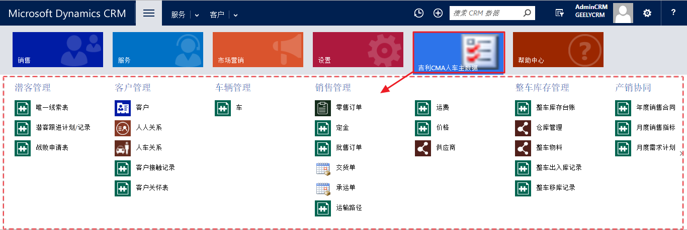
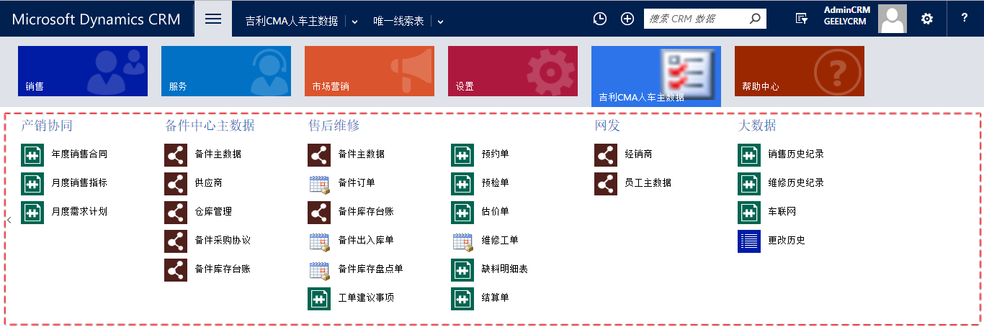
主数据系统建设成果-已有主数据项目

Slide 41
目录
主数据管理概览
主数据管控流程
主数据架构和生命周期
主数据建设成功果展示
主数据数据模型展示
讨论

Slide 42
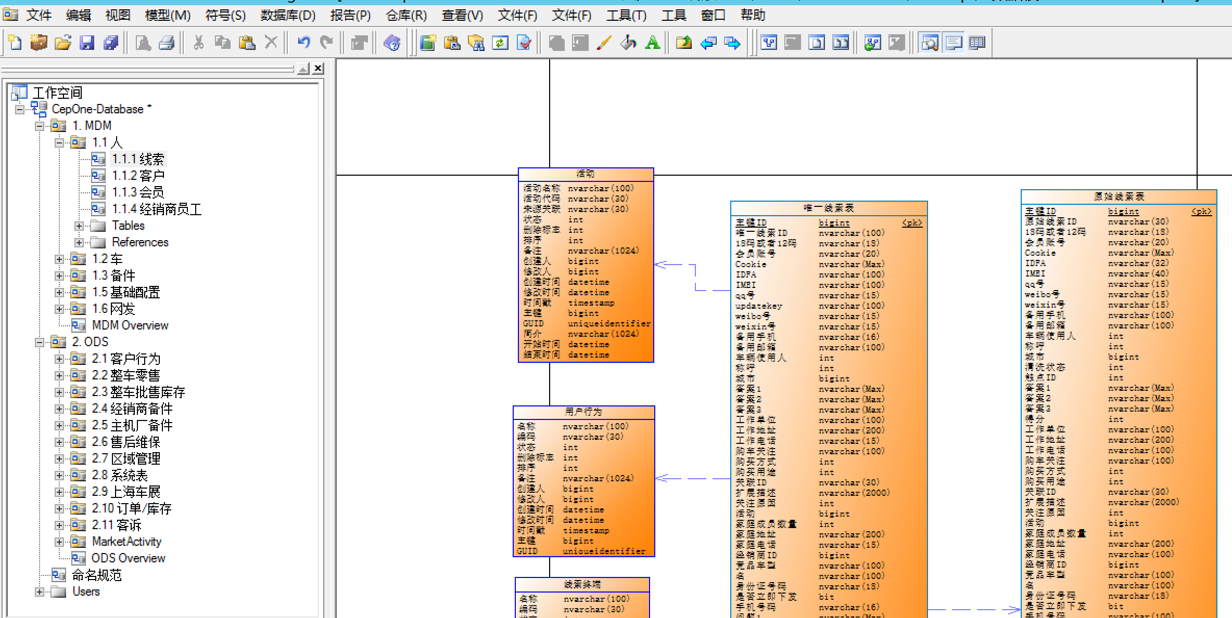
主数据模型成果
Notes:
演示PD软件

Slide 43
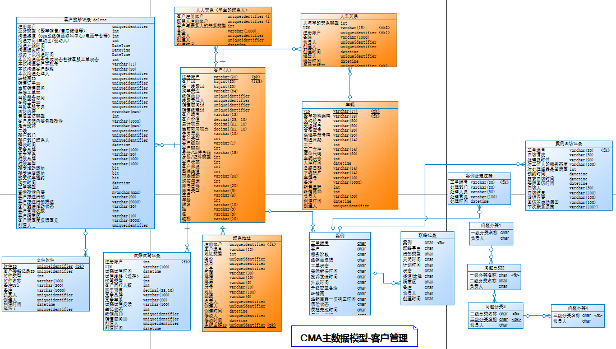
客户主数据数据模型

Slide 44
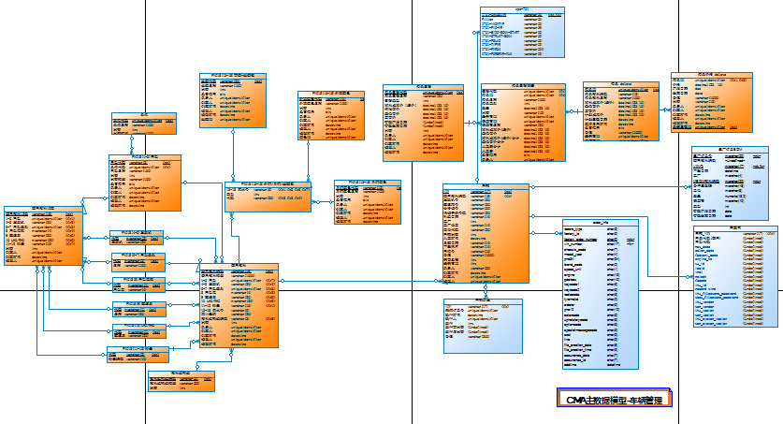
车辆主数据数据模型

Slide 45
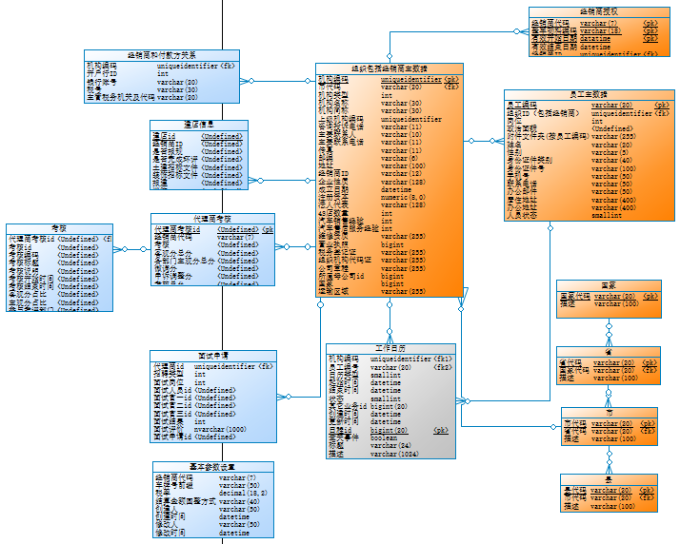
经销商主数据数据模型

Slide 46
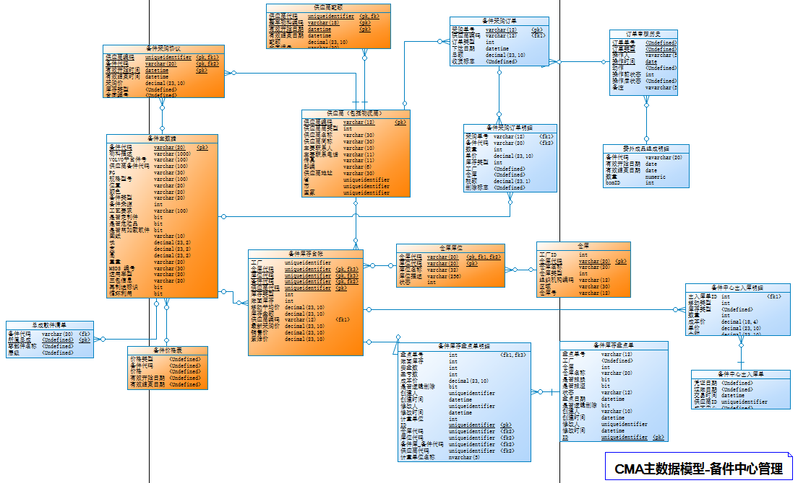
备件主数据数据模型

Slide 47
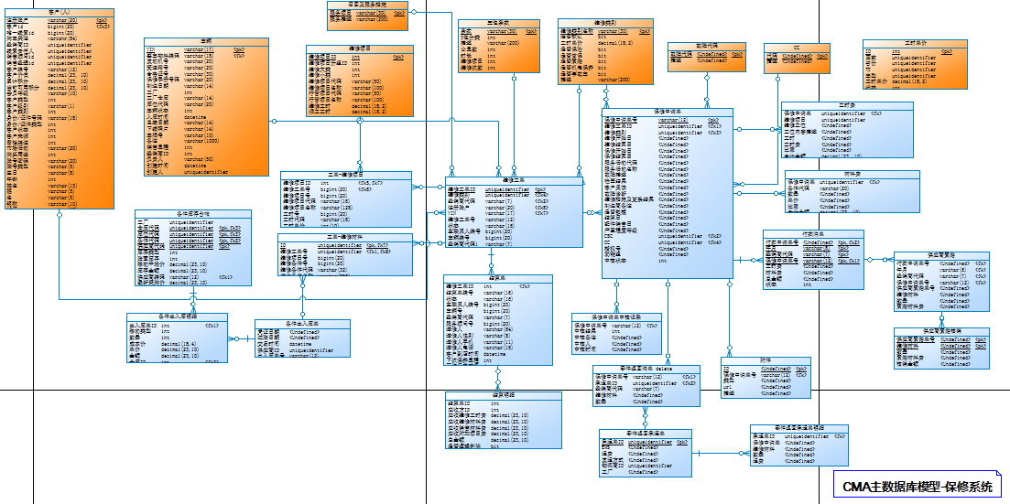
索赔主数据数据模型

Slide 48
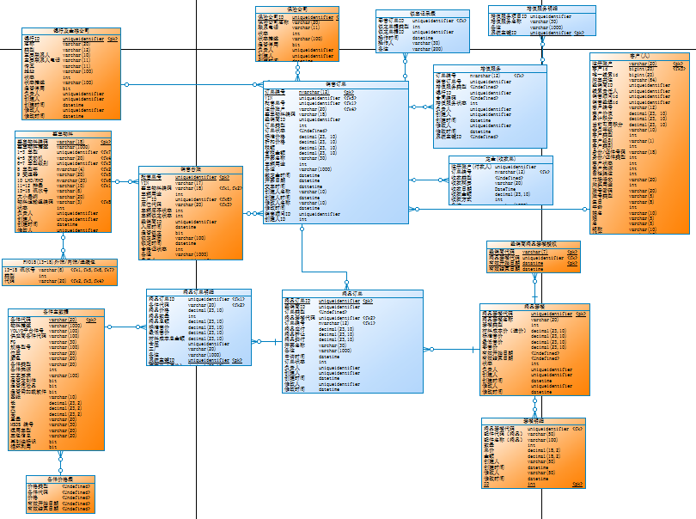
整车销售主数据数据模型

Slide 49
目录
主数据管理概览
主数据管控流程
主数据架构和生命周期
主数据建设成功果展示
主数据数据模型展示
讨论

